Slide 1
Análise Exploratória de Dados
Igor Rocha, Isaac Lima,
João Rupp, Valcírio Francisco
2021.2

Slide 2
Adaptando slide de
Murillo Almeida dos Santos Torres
2021.1

Slide 3
Associação

Slide 4
Associação
Associação na estatística é o estudo de uma relação entre duas variáveis.
Este tipo de operação é útil para aplicações como:
Possibilidade de estudar uma através da outra;
Tentar prever os valores de uma através da outra;
As técnicas de associação são:
Covariância;
Correlação linear simples.

Slide 5
Covariância

Slide 6
Introdução
O termo Covariância no ramo da probabilidade e estatística está relacionado à medida da variabilidade conjunta entre duas variáveis aleatórias. Por exemplo, tomemos duas variáveis X e Y, ao analisarmos, se a maioria dos maiores valores de X corresponde à maioria dos maiores valores de Y, e o mesmo comportamento se aplica à maioria dos menores valores das mesmas, temos que a covariância entre elas é positiva. Caso o comportamento seja contrário, ou seja, os maiores valores de X corresponderem aos menores valores de Y, e vice-versa, temos que a covariância é negativa.

Slide 7
Definição
A fórmula da covariância entre duas variáveis reais aleatórias, X e Y, distribuídas em conjunto e com variância finita é definida como a esperança do produto dos seus desvios a partir dos seus valores individuais. A Esperança Matemática (E) representa o valor esperado de um conjunto de resultados, que equivale à soma dos produtos individuais de valor multiplicada pela probabilidade de ocasião, também conhecida como média.
cov(X,Y) = E[(X - E[X])(Y - E[Y])]
Executando a distributiva e aplicando a propriedade de linearidade de expectativas, podemos simplificar a fórmula para que a mesma seja o valor esperado do produto de X e Y menos o produto do valor esperado de X e de Y, ficando assim:
cov(X, Y) = E[XY] - E[X] E[Y]

Slide 8
Definição
Variáveis aleatórias as quais a covariância é zero são chamadas de variáveis não correlacionadas, ou seja, elas não possuem características de linearidade entre si.
As unidades de medida de uma covariância cov(X, Y) são as de X vezes as de Y. Em contrapartida, coeficientes de correlação, os quais dependem da covariância são medidas adimensionais de associação linear.

Slide 9
Desdobramentos
Quando trabalhamos com variáveis discretas, ou seja variáveis que entre um valor e outro não existe valor intermediário (i.e., pontos), utilizamos a seguinte fórmula:
cov(X, Y) = ∑🇽 ∑🇾 (X – E(X))(Y – E(Y))p(x,y)
A covariância padronizada, chama-se coeficiente de correlação entre X e Y, o qual denotaremos por p(x,y).

Slide 10
Desdobramentos
Quando porém as variáveis trabalhadas forem contínuas, ou seja, quando entre dois valores (X₁ e X₂) existirem infinitos valores intermediários (i.e., intervalos), não podemos mais utilizar a fórmula anterior pois agora precisamos de um método capaz de nos dar o resultado de toda uma região, de todo um intervalo, e para isso nós utilizamos integrais definidas como já visto em Cálculo 2:

Slide 11
Observações
Se X e Y são variáveis aleatórias independentes, a Cov(X,Y) será igual a 0.
Porém, se a Cov(X,Y) for igual a 0, isso NÃO significa que as variáveis serão independentes.

Slide 12
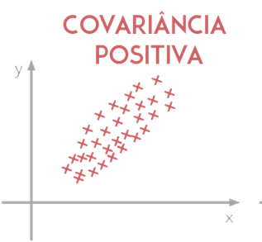
Covariância Positiva
Obter uma covariância positiva significa, na prática, que as duas variáveis têm o mesmo comportamento, ou seja, quando uma delas aumenta, a segunda também aumentará e quando uma delas diminui a outra também se comporta da mesma forma.
Isto fará com que a maior parte das observações recaiam no 1º e 3º quadrante, demonstrando portanto um relacionamento positivo entre as variáveis.

Slide 13
Propriedades
Para quaisquer variáveis aleatórias X, Y, Z e uma constante c, temos:
Cov(X,X) = Var(X)
Cov(X,Y) = Cov(Y,X)
Cov(cX,Y) = cCov(X,Y)
Cov(X,Y + Z) = Cov(X,Y) + Cov(X,Z)

Slide 14
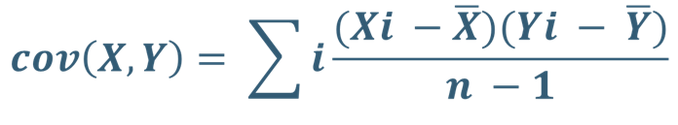
Covariância Amostral
Na ausência da distribuição de probabilidade, podemos trabalhar com uma amostra da população, assim:

Slide 15
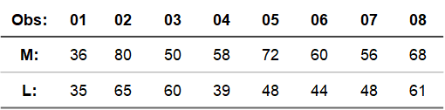
Exemplo
Consideremos duas variáveis aleatórias:
M: rendimento acadêmico em matemática;
L: rendimento acadêmico em línguas
Rendimento acadêmico:
∑M = 480
_M = 60
∑L = 400
L = 50_

Slide 16
Exemplo
Obs | M | L | m = [M - E(M)] | l = [L - E(L)] | m*l
01 | 36 | 35 | -24 | -15 | 360
02 | 80 | 65 | 20 | 15 | 300
03 | 50 | 60 | -10 | 10 | -100
04 | 58 | 39 | -2 | -11 | 22
05 | 72 | 48 | 12 | -2 | -24
06 | 60 | 44 | 0 | -6 | 0
07 | 56 | 48 | -4 | -2 | 8
08 | 68 | 61 | 8 | 11 | 88

Slide 17
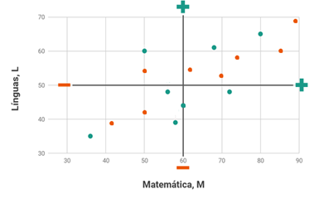
Exemplo
Cov(M,L) = ∑i(Mi – M)(Li - L) = 654 = 93,43
n-1 7
Como possuem comportamentos semelhantes, ou seja, quando uma variável aumenta a outra também aumenta e o mesmo acontece para quando uma diminui, a maior parte das observações recairão nos 1º e 3º quadrantes.
Consequentemente, a maior parte dos produtos (m.I) serão positivos, bem como sua soma (Σml), demonstrando um relacionamento positivo entre M e L.

Slide 18
Correlação Linear Simples

Slide 19
Introdução
O termo correlação significa relação em dois sentidos (co + relação), na estatística, a verificação da existência e do grau de relação entre as variáveis é o objeto de estudo da correlação.

Slide 20
Relação entre duas variáveis
Para expressar numericamente o quanto as duas variáveis tendem a mudar juntas, utilizamos o coeficiente de correlação. O coeficiente descreve a força e a direção da relação. Para calcular o coeficiente de uma correlação entre duas variáveis, podemos recorrer a dois métodos já solidificados, sendo eles:
Pearson
Spearman

Slide 21
Pearson ou Spearman?
A correlação de Pearson avalia a relação linear entre duas variáveis quantitativas.
Exemplo: Avaliar a quantidade de fertilizante e número de sementes Germinadas.
Já a correlação de Spearman avalia a relação monotônica entre duas variáveis contínuas ou ordinais. Em uma relação monotônica, as variáveis tendem a mudar juntas mas não necessariamente a uma taxa constante. A correlação de Spearman é muito usada para avaliar relações envolvendo variáveis ordinais.
Exemplo: Avaliar indivíduos com enxaqueca de respectivas idades correlacionando com a intensidade da sua dor (leve, moderado, forte, muito forte).

Slide 22
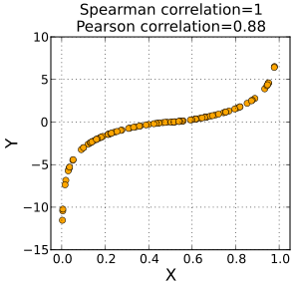
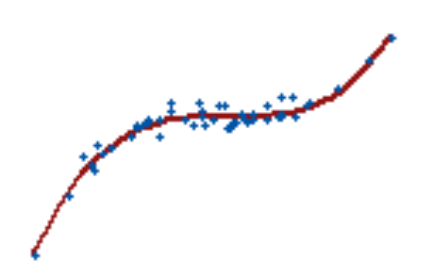
Relação monotônica

Slide 23
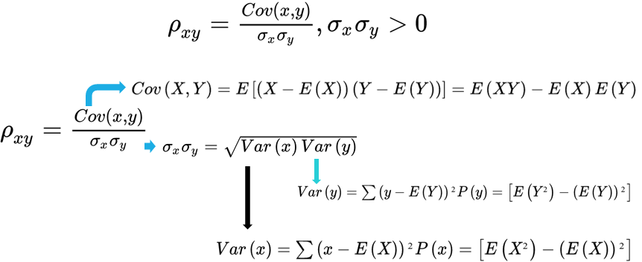
Fórmula Coeficiente de Pearson para População

Slide 24


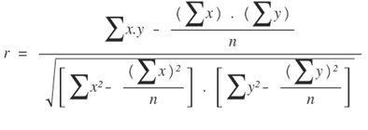
Fórmula Coeficiente de Pearson para Amostra

Slide 25
Interpretando os resultados
Coeficiente de Correlação | Correlação
r = 1 | Perfeito Positivo
0.8 <= r < 1 | Forte Positiva*
0.5 <= r < 0.8 | Moderado Positiva*
0.1 <= r < 0.5 | Fraca Positiva*
0 <= r < 0.1 | Íntima Positiva*
r = 0 | Nula
-0.1 <= r < 0 | Íntima Negativa*
-0.5 <= r < -0.1 | Fraca Negativa*
-0.8 <= r < -0.5 | Moderado Negativa*
-1 <= r < -0.8 | Forte Negativa*
r = -1 | Perfeito Negativo*
O coeficiente de correlação r linear é um número puro que varia de –1 a +1 e sua interpretação dependerá do valor numérico e do sinal, como segue:

Slide 26
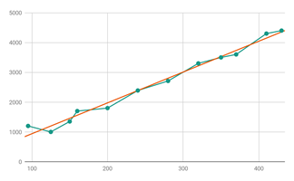
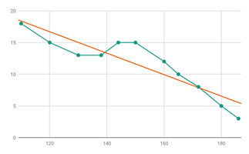
Diagrama de Dispersão
Os pares de valores das duas variáveis na correlação poderão ser colocados num diagrama cartesiano chamado “diagrama de dispersão”. A vantagem de construir um diagrama de dispersão está em que, muitas vezes sua simples observação já nos dá uma idéia bastante boa de como as duas variáveis se relacionam.
Correlação positiva e forte
r = 0,984
Correlação negativa e forte
r = -0,819

Slide 27
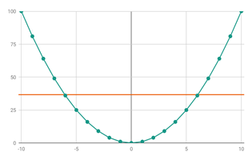
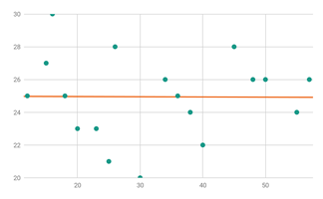
Diagrama de Dispersão
Correlação nula
r = 0
Correlação fraca, quase nula
r = 0,0068

Slide 28
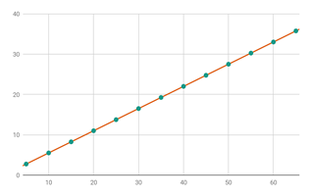
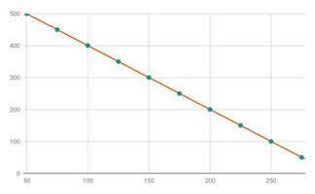
Diagrama de Dispersão
Correlação positiva e perfeita
r = 1
Correlação negativa e perfeita
r = -1

Slide 29



Vamos por em prática!
Região | Taxa de Mortalidade Infantil (X) | Taxa de Analfabetismo (Y) | X*Y | X² | Y²
Norte | 18,1 | 9,1 | 164,71 | 327,61 | 82,81
Nordeste | 17,5 | 16,2 | 283,5 | 306,25 | 262,44
Centro-Oeste | 14,8 | 5,7 | 84,36 | 219,04 | 32,49
Sudeste | 10,7 | 4,3 | 46,01 | 114,49 | 18,49
Sul | 9,7 | 4,1 | 39,77 | 94,09 | 16,81
Somatório | 70,8 | 39,4 | 618,35 | 1061,48 | 413,04
(Somatório)² |  |  |  | 1.126.740 | 170.602
r = 0.7773424

Slide 30
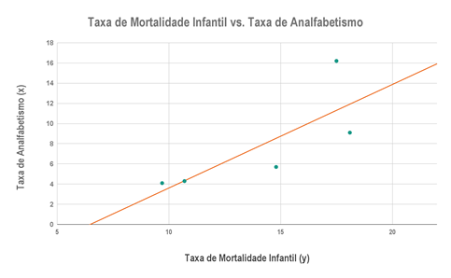
Gráfico de Dispersão
Coeficiente de Correlação | Correlação
0,5 <= r < 0,8 | Moderado Positiva
r = 0.7773424

Slide 31
Regressão Linear Simples

Slide 32
Introdução
A Regressão Linear Simples, é uma metodologia estatística que utiliza a relação entre duas ou mais variáveis quantitativa de forma que uma variável pode ser predita a partir de outra ou outras.
O modelo de regressão é um dos métodos estatísticos mais usados para investigar a relação entre variáveis.

Slide 33
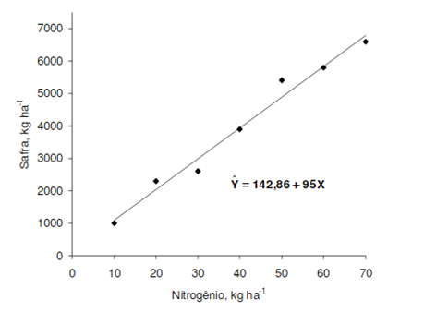
Aplicação
Exemplo ilustrativo de regressão linear simples. A safra do milho em função de doses crescentes de adubo nitrogenado aplicado em cobertura.

Slide 34
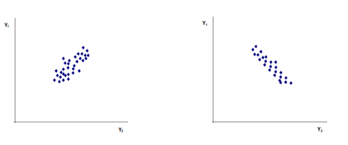
Aplicação
A análise de correlação é indicada para estudar o grau de associação linear entre variáveis aleatórias. Ou seja, essa técnica é empregada, especificamente, para se avaliar o grau de covariação entre duas variáveis aleatórias: se uma variável aleatória Y1 aumenta, o que acontece com uma outra variável aleatória Y2?
Aumenta, diminui ou não altera?

Slide 35
Informações
Na análise de regressão uma resposta unilateral é esperada: alterações em X (fator quantitativo) podem implicar em alterações em Y, mas alterações em Y não resultam em alterações em X.
Quando se deseja verificar a existência de alguma relação estatística entre uma ou mais variáveis fixas, independentes, sobre uma variável aleatória, denominada dependente, utiliza-se a análise de regressão.

Slide 36
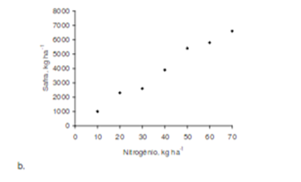
Exemplo
Para exemplificar, vamos considerar que conduzimos um experimento submetendo plantas de milho a doses crescentes de nitrogênio.
Naturalmente, a produção será dependente da quantidade aplicada desse fertilizante, X. (unilateralidade)
Assim, o fertilizante nitrogenado aplicado é a variável independente, e cada uma das quantidades aplicadas são seus níveis, xi (10 → 70 kg ha-¹).
Cada variável mensurada na cultura do milho, sujeita a influência dos níveis xi da variável independente, é chamada “variável dependente” ou “fator resposta”.

Slide 37
Exemplo
Poderia-se medir, por exemplo, o número de espigas por planta (Y1), a altura média das plantas (Y2), o peso de 1.000 grãos (Y3), o teor de proteínas dos grãos (Y4), o teor de gordura dos grãos (Y5), etc.
Como a aplicação do fertilizante não depende da safra, designamos-lá “variável independente” ou “regressor”.
Podemos estudar via análise de regressão o efeito da variável, neste caso, fixa, independente, X (dose de nitrogênio), sobre as variáveis aleatórias, ou dependentes, Yi (produção de matéria seca, teor de proteínas dos grãos, teor de gordura dos grãos, etc.). Diz-se regressão de Y sobre X.

Slide 38

Exemplo
Se grafarmos a safra, Y, decorrente das diversas aplicações, X, de nitrogênio, poderemos observar uma dispersão análoga a figura ao lado.
A aplicação de nitrogênio afeta a safra.
Podemos, por meio de uma equação, relacionando X e Y, descrever como afeta.
Estimar uma equação é geometricamente equivalente a ajustar uma curva àqueles dados dispersos, isto é, a “regressão de Y sobre X”.
Esta equação será útil como descrição breve e precisa de predizer a safra Y para qualquer quantidade X de nitrogênio.

Slide 39
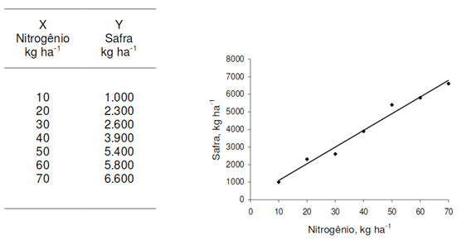
Exemplo
Vamos considerar um estudo sobre a influência do nitrogênio aplicado em cobertura sobre a safra do milho.
Suponhamos que só dispomos de recursos para fazer sete observações experimentais.
Figura 13 - Dados e reta ajustada a olho aos dados apresentados da Safra em função do Nitrogênio
O pesquisador fixa então sete valores de X (sete níveis do regressor), fazendo apenas uma observação Y (fator resposta), em cada caso, tal como se vê na figura acima.

Slide 40
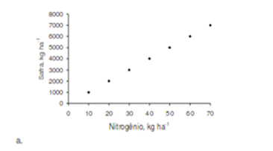
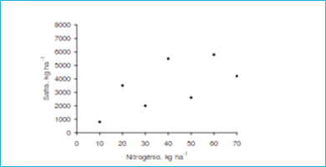
Exemplo
Ilustração de diversos graus de dispersão.

Slide 41
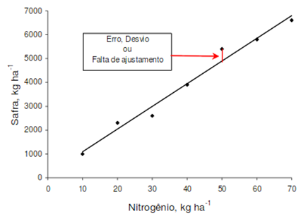
Exemplo
Erro ou a falta de ajustamento é definido como a distância vertical entre o valor observado (real) Yi e o valor ajustado (predito) Ŷ_{i} na reta, isto é, (Y_{i} - Ŷ_{i}):
Erro típico no ajustamento de uma reta.

Slide 42

Exemplo
O método mais comumente utilizado para se ajustar uma reta aos pontos dispersos é o que minimiza a soma de quadrados dos erros:
Conhecido como critério dos “mínimos quadrados” ou “mínimos quadrados dos erros”.
Sua justificativa inclui as seguintes observações:
O quadrado elimina o problema do sinal, pois torna positivos todos os erros.
A álgebra dos mínimos quadrados é de manejo relativamente fácil.

Slide 43
Exemplo
Passo extra que facilita o cálculo futuro:
Ajustando uma reta:
Estágio 1: Exprimir X em termos de desvios a contar de sua média, isto é, definir uma nova variável x (minúsculo), tal que:

Slide 44
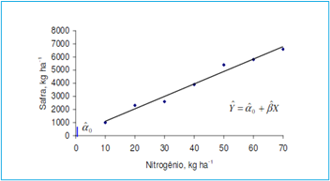
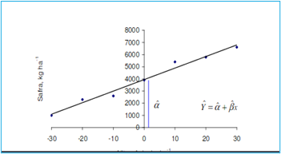
Exemplo
Observa-se que o eixo Y foi deslocado para a direita, de 0 a X.
O novo valor x torna-se positivo, ou negativo, conforme X esteja a direita ou à esquerda de X. Não há modificação nos valores de Y. O intercepto α difere do intercepto original, α0, mas o coeficiente angular, permanece o mesmo.

Slide 45

Exemplo
Medir X como desvio a contar de X simplifica os cálculos porque a soma dos novos valores x é igual a zero, isto é:

Slide 46
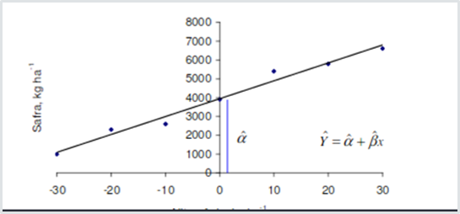
Exemplo
Estágio 2: Ajustar a reta:

Slide 47


Exemplo
Devemos ajustar a reta aos dados, escolhendo valores para α e β, que satisfaçam o critério dos mínimos quadrados. Ou seja, escolher valores de α e β que minimizem
Cada valor ajustado Ŷi estará sobre a reta estimada:
Assim, estamos diante da seguinte situação: devemos encontrar os valores α e β de modo a minimizar a soma de quadrados dos erros.

Slide 48
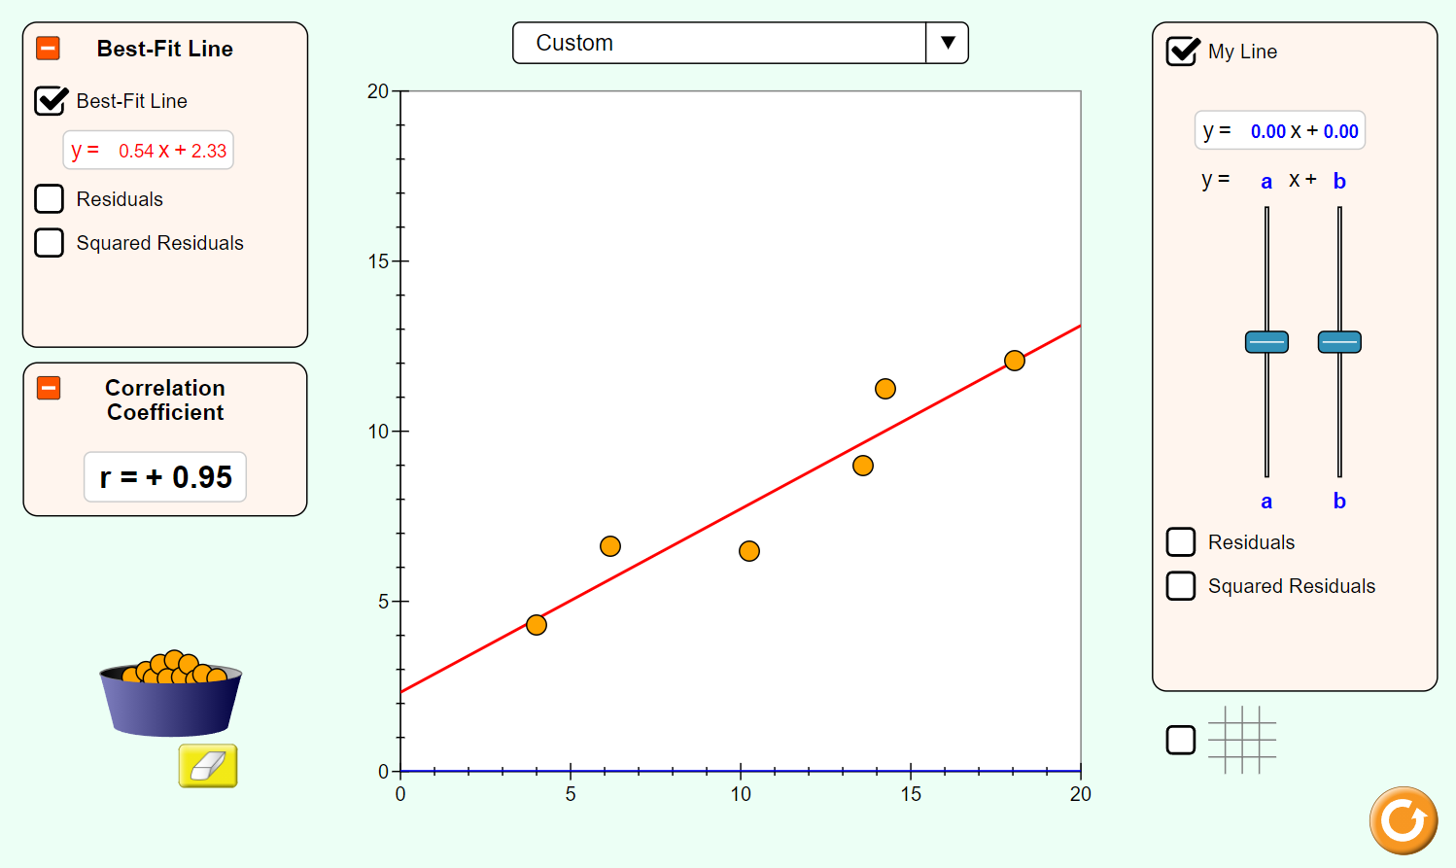
Exemplo
Visualização gráfica:
https://phet.colorado.edu/sims/html/least-squares-regression/latest/least-squares-regression_en.html

Slide 49

Exemplo
Considerando as Equações 01 e 02, isto pode ser expresso algebricamente como:

Slide 50

Exemplo
Uma possível técnica é fornecida pelo cálculo. A minimização de S(α, β) exige a anulação simultânea de suas derivadas parciais:
Igualando a zero a derivada parcial em relação a α:

Slide 51
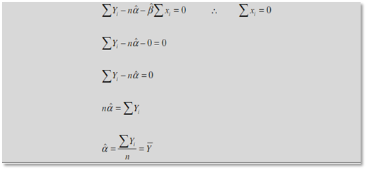
Exemplo
Dividindo ambos os termos por (-2) e reagrupando:
Assim, a estimativa de mínimos quadrados para â é simplesmente o valor médio de Y.

Slide 52
Exemplo
É preciso também anular a derivada parcial em relação a β:
Dividindo ambos os termos por (-2):

Slide 53
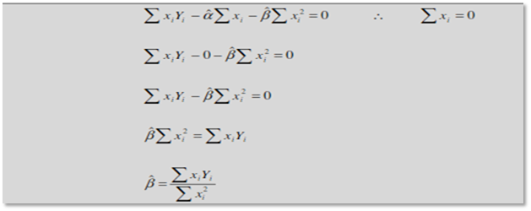
Exemplo
Reagrupando:

Slide 54
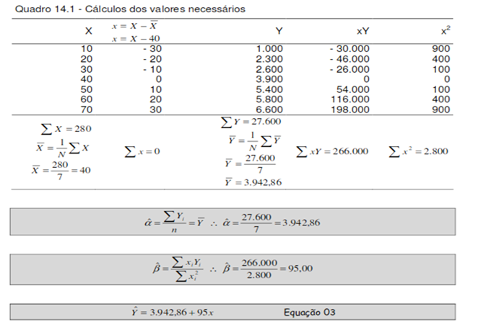
Exemplo
Para os dados da Figura 13 (Dados e reta ajustada a olho aos dados apresentados da Safra em função do Nitrogênio), α e β acham-se calculados no Quadro 14.1.

Slide 55
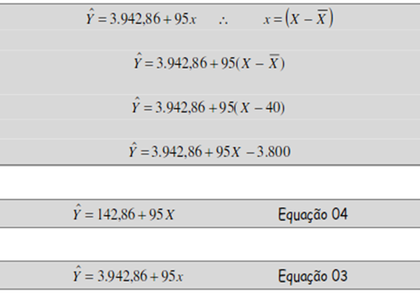
Exemplo
Estágio 3: A regressão pode agora ser transformada para o sistema original de referência:
Comparando as Equações 03 e 04, observa-se que:
O coeficiente angular da reta de regressão ajustada (β = 95X) permanece inalterado.
A única diferença é o intercepto, α, onde a reta tangencia o eixo Y.
O intercepto original foi facilmente obtido.

Slide 56
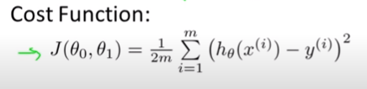
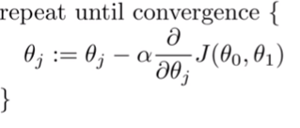
Exemplo
Outra alternativa ao cálculo da regressão linear simples:

Slide 57
Apresentação de Scripts

Slide 58
Referências
FARIA, José Cláudio. Notas de aulas expandidas – Ilhéus, UESC/DCET, 10 ed. 2009.
LARSON, Ron; FARBER, Betsy. Estatística Aplicada 4ª Edição – São Paulo.

Slide 59
Agradecemos por sua atenção!

